Slide 1
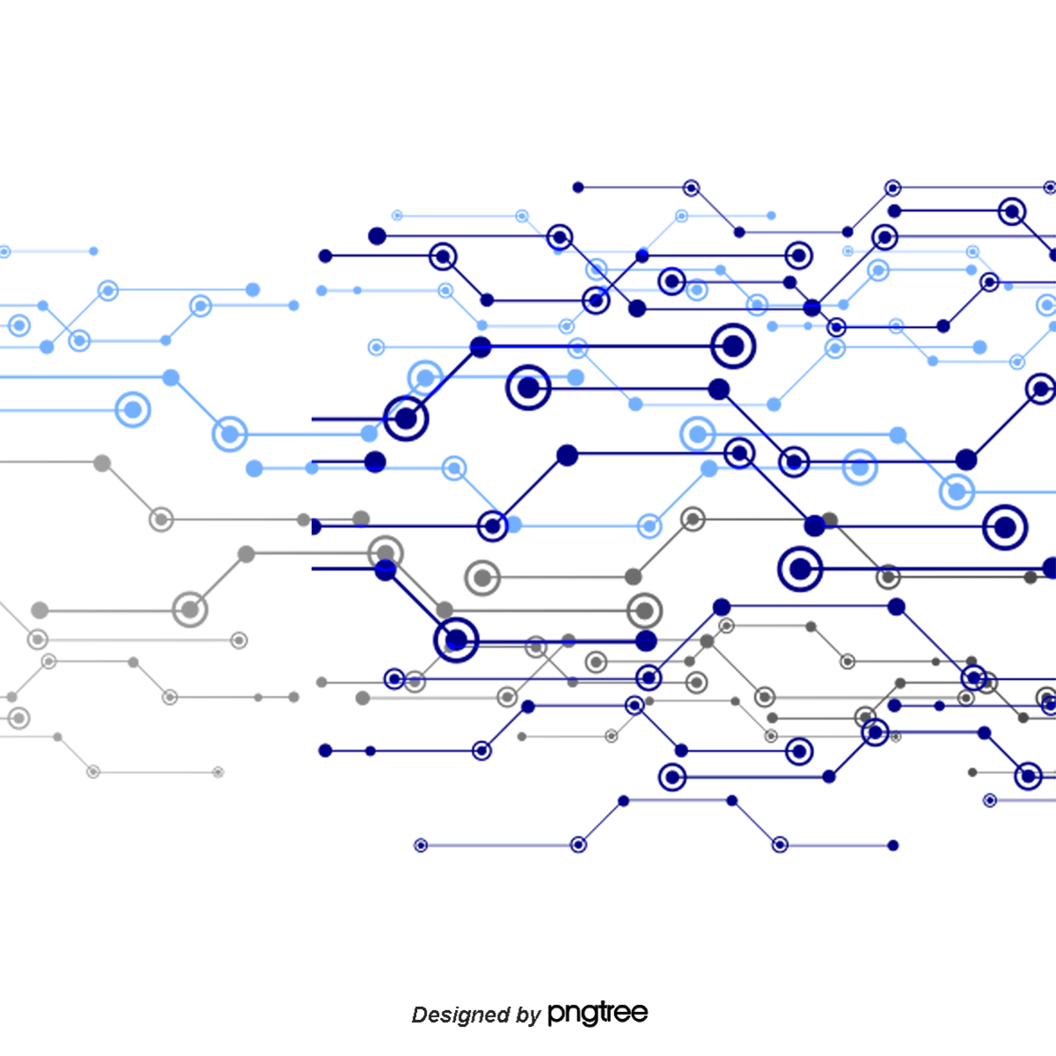
ĐỀ TÀI 19
QUẢN LÝ BÃI GIỮ XE
Trần Chí Minh Tân
LEADER
Woòng Vĩnh Kiệt
Nguyễn Bảo Hoan
Nguyễn Hải Đăng

Slide 2

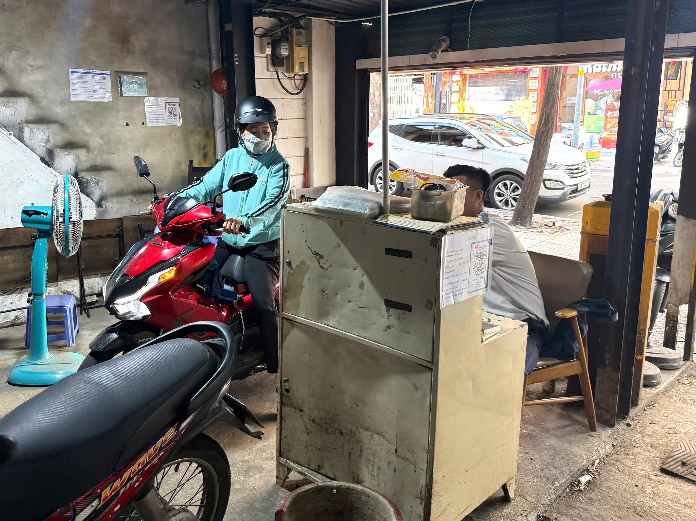
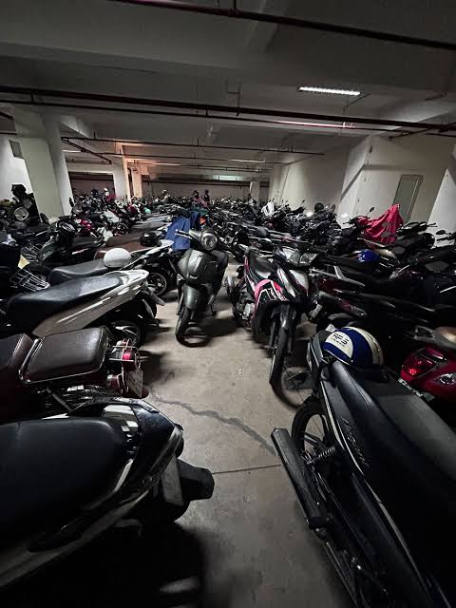
ĐẶT VẤN ĐỀ
THỰC TRẠNG
Nhu cầu gửi xe tại các đô thị tăng cao (trường học, bệnh viện, chung cư...).
NHIỀU BÃI GIỮ XE NHỎ VẪN QUẢN LÝ THỦ CÔNG
(GHI VÉ GIẤY, TÍNH TIỀN BẰNG TAY VÀ GHI SỔ)

Slide 3
ĐẶT VẤN ĐỀ
HẠN CHẾ
Dễ sai sót khi tính phí (đặc biệt xe qua đêm, nhiều ngày).
Khó kiểm soát vé tháng (dễ nhầm lẫn hạn sử dụng).
MẤT NHIỀU THỜI GIAN TRA CỨU LỊCH SỬ (KHI MẤT VÉ, TRANH CHẤP)
Thiếu minh bạch và chậm trễ trong thống kê doanh thu; rủi ro mất dữ liệu sổ sách.

Slide 4
ĐẶT VẤN ĐỀ
GIẢI PHÁP & MỤC TIÊU
Xây dựng Phần mềm quản lý bãi giữ xe.
Tự động hóa ghi nhận lượt ra/vào, tính phí linh hoạt, quản lý vé tháng và thống kê doanh thu nhanh chóng, đảm bảo an toàn dữ liệu.

Slide 5

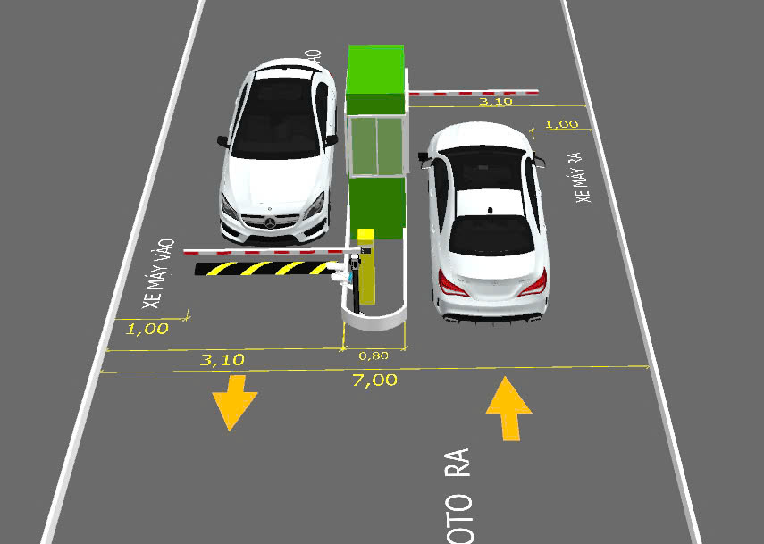

MỤC TIÊU ĐỀ TÀI
MỤC TIÊU CHUNG
Xây dựng Phần mềm quản lý bãi giữ xe hỗ trợ nhân viên và quản lý thao tác chính xác, nhanh chóng, dễ truy vết.
Hoàn thiện sản phẩm chuẩn quy trình dự án (mã nguồn GitHub, cấu trúc rõ ràng, tài liệu đầy đủ).

Slide 6
MỤC TIÊU ĐỀ TÀI
MỤC TIÊU CỤ THỂ
Quản lý ra/vào: Tự động tạo/đóng lượt gửi, ngăn chặn dùng trùng thẻ xe.
Tính phí tự động: Áp dụng bảng giá theo loại xe và thời gian (xử lý linh hoạt qua DateTime và Func).
Quản lý vé tháng: Đăng ký, gia hạn, kiểm tra thời hạn (miễn phí theo lượt cho vé còn hạn).

Slide 7
MỤC TIÊU ĐỀ TÀI
MỤC TIÊU CỤ THỂ
Toàn vẹn dữ liệu: Sử dụng Transaction khi thanh toán để đảm bảo tính nguyên tử (thành công hoặc hủy toàn bộ).
Tra cứu & Báo cáo: Tìm kiếm nhanh lịch sử theo biển số, thẻ xe, khoảng thời gian; thống kê doanh thu.
In biên nhận & Mở rộng: In vé ra/vào, hỗ trợ các tính năng mở rộng (hiển thị chỗ trống, thống kê ngày).

Slide 8

ĐỐI TƯỢNG & PHẠM VI
ĐỐI TƯỢNG SỬ DỤNG:
Nhân viên bãi xe: trực tiếp thao tác tại cổng, thực hiện ghi nhận xe vào, xe ra, thu phí, tra cứu lượt gửi và in biên nhận
Người quản lý: quản lý danh mục (loại xe, bảng giá, thẻ xe, vé tháng, khách hàng), theo dõi lịch sử và xem doanh thu.

Slide 9
ĐỐI TƯỢNG & PHẠM VI
PHẠM VI:
PHẠM VI THỰC HIỆN
Dữ liệu quản lý: Loại xe, thẻ xe, khách hàng, vé tháng, lượt gửi, bảng giá.
Nghiệp vụ cốt lõi: Ghi nhận xe vào/ra, tính phí (theo loại xe và thời gian), quản lý vé tháng, tra cứu lịch sử, in biên nhận.
Công nghệ: C# WinForms (.NET) & SQL Server.

Slide 10
ĐỐI TƯỢNG & PHẠM VI
PHẠM VI:
NGOÀI PHẠM VI
Nhận diện biển số tự động (ANPR bằng camera).
Tích hợp phần cứng (barie, cảm biến).
Thanh toán điện tử (ví điện tử, ngân hàng).
Quản lý đa bãi xe (định hướng phát triển ở Chương 7).

Slide 11
BỐ CỤC BÁO CÁO
01
MỞ ĐẦU
02
CƠ SỞ LÝ THUYẾT
03
PHÂN TÍCH YÊU CẦU
04
THIẾT KẾ HỆ THỐNG
05
TRIỂN KHAI
06
KIỂM THỬ & ĐÁNH GIÁ
07
KẾT LUẬN & HƯỚNG PHÁT TRIỂN
MỤC LỤC

Slide 12
CƠ SỞ LÝ THUYẾT
NỀN TẢNG & NGÔN NGỮ
.NET Framework & Ngôn ngữ C#.
GIAO DIỆN (UI)
THƯ VIỆN WINDOWS FORMS (WINFORMS)
XỬ LÝ DỮ LIỆU & LẬP TRÌNH
CÁC KIỂU DỮ LIỆU XỬ LÝ THỜI GIAN (DATA TIME, TIMESPAN)
Delegate func trong C#.

Slide 13
CƠ SỞ LÝ THUYẾT
Cơ sở dữ liệu
SQL Server (CSDL quan hệ).
ADO.NET kết nối và truy vấn dữ liệu.
Khái niệm Transaction (đảm bảo tính toàn vẹn).
Kiến trúc phần mềm
Mô hình kiến trúc phân lớp (Layered Architecture).

Slide 14

CHƯƠNG 2
CƠ SỞ LÝ THUYẾT

Slide 15

Nền tảng .NET Framework và ngôn ngữ C#
NET Framework (v4.8)
Đặc điểm: Nền tảng phát triển phần mềm của Microsoft (chạy trên Windows).
CLR (Common Language Runtime): Môi trường thực thi, quản lý bộ nhớ (Garbage Collection), biên dịch JIT mã IL sang mã máy.
FCL (Framework Class Library): Thư viện lớp phong phú (DateTime, List, ADO.NET, WinForms).

Slide 16
Nền tảng .NET Framework và ngôn ngữ C#
Ngôn ngữ C#
Đặc điểm cốt lõi: Hướng đối tượng, định kiểu mạnh.
Phân chia rõ ràng các lớp nghiệp vụ (OOP: Class, Interface, Inheritance...).
Kiểu decimal độ chính xác cao, tối ưu cho tính toán tiền tệ.
Hỗ trợ Delegate, Lambda expression và LINQ giúp truy vấn, tính phí gọn gàng.
Quản lý tài nguyên an toàn bằng try-catch-finally và using.

Slide 17
Nền tảng .NET Framework và ngôn ngữ C#
Windows Forms (WinForms)
Khái niệm: Thư viện giao diện đồ họa hướng sự kiện trên nền tảng .NET.
Cơ chế hoạt động: Các thao tác người dùng (nhấn nút, chọn dòng) phát sinh sự kiện và được xử lý qua event handler.

Slide 18
Nền tảng .NET Framework và ngôn ngữ C#
Windows Forms (WinForms)
Các điều khiển chính
Form: Cửa sổ giao diện chính.
TextBox / ComboBox: Nhập liệu, chọn loại xe.
Button: Kích hoạt chức năng (vào/ra, tìm kiếm, in).
DataGridView: Hiển thị danh sách, lịch sử, kết quả tra cứu.
DateTimePicker / PrintDocument: Chọn thời gian & hỗ trợ in biên nhận.

Slide 19
CHƯƠNG 2
CƠ SỞ LÝ THUYẾT
Thời gian: DateTime ghi giờ vào/ra; TimeSpan (TotalHours) tính thời gian gửi, làm tròn lên theo giờ
Func + lambda: biểu diễn công thức tính phí, dễ đổi chính sách giá, dễ kiểm thử
CSDL: SQL Server (T-SQL), truy cập bằng ADO.NET, dùng truy vấn tham số hóa chống SQL Injection
Transaction (ACID): cập nhật giờ ra, ghi thanh toán, giải phóng thẻ cùng thành công hoặc cùng rollback
Kiến trúc 3 lớp: GUI – BLL – DAL (+ Entity/DTO)

Slide 20

CHƯƠNG 3
PHÂN TÍCH YÊU CẦU
Tác nhân: Nhân viên (vào/ra, thu phí, tra cứu, in vé) và Quản lý (kế thừa Nhân viên, thêm quản lý danh mục, vé tháng, thống kê)
Dữ liệu chính (6): Loại xe, Thẻ xe, Khách hàng, Vé tháng, Lượt gửi, Bảng giá
Quy tắc tiêu biểu:
Mỗi thẻ chỉ có 1 lượt gửi đang mở
Vé tháng còn hạn thì phí = 0
Xe ra phải xử lý trong 1 transaction
Lượt gửi đã kết thúc không bị xóa

Slide 21
CHƯƠNG 3
PHÂN TÍCH YÊU CẦU
Yêu cầu: 15 chức năng (12 bắt buộc, 3 mở rộng), 8 phi chức năng (chính xác, toàn vẹn, bảo mật, bảo trì…)
8 use case: Xe vào, Xe ra & thanh toán, Quản lý vé tháng, Tra cứu lịch sử, In vé/biên nhận, Quản lý danh mục, Thống kê doanh thu, Tính phí

Slide 22
CHƯƠNG 4
THIẾT KẾ HỆ THỐNG
Kiến trúc 3 lớp: GUI (Form) → BLL (nghiệp vụ, tính phí, transaction) → DAL (ADO.NET, SQL Server)
CSDL 6 bảng: LoaiXe, BangGia, TheXe, KhachHang, VeThang, LuotGui
Luồng xe vào: kiểm tra thẻ → tạo lượt gửi (giờ vào) → cập nhật thẻ → in vé
Luồng xe ra: tìm lượt gửi → kiểm tra vé tháng → tính phí → transaction (cập nhật, ghi tiền, giải phóng thẻ) → in biên nhận

Slide 23
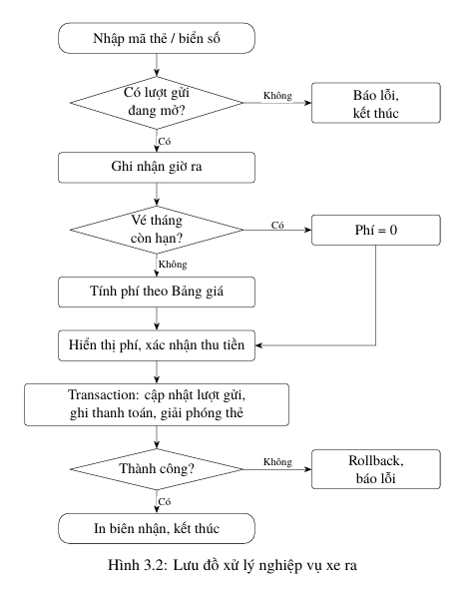
CHƯƠNG 4

Slide 24
CHƯƠNG 5
TRIỂN KHAI
Công cụ: Visual Studio 2022, .NET Framework 4.8, SQL Server 2022, Git/GitHub
Cấu trúc project: GUI, BLL, DAL, DTO, Utils; mỗi chức năng có cặp BLL/DAL riêng
Xe vào: giờ vào lấy bằng DateTime.Now
Tính phí: Func làm tròn lên theo giờ × đơn giá, tối thiểu 1 giờ, vé tháng còn hạn = 0
Xe ra: SqlTransaction, Commit nếu thành công, Rollback nếu lỗi
Vé tháng, tra cứu, in ấn: gia hạn bằng AddMonths(1), tra cứu theo biển số/thẻ/thời gian, in bằng PrintDocument

Slide 25
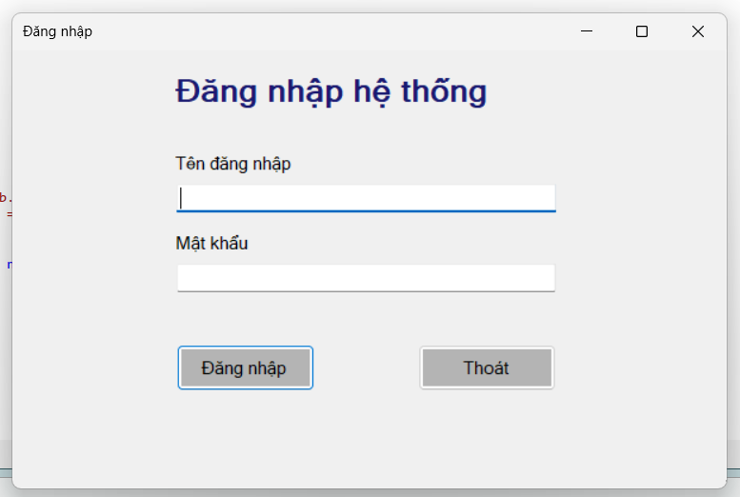
GIAO DIỆN
đăng nhập

Slide 26
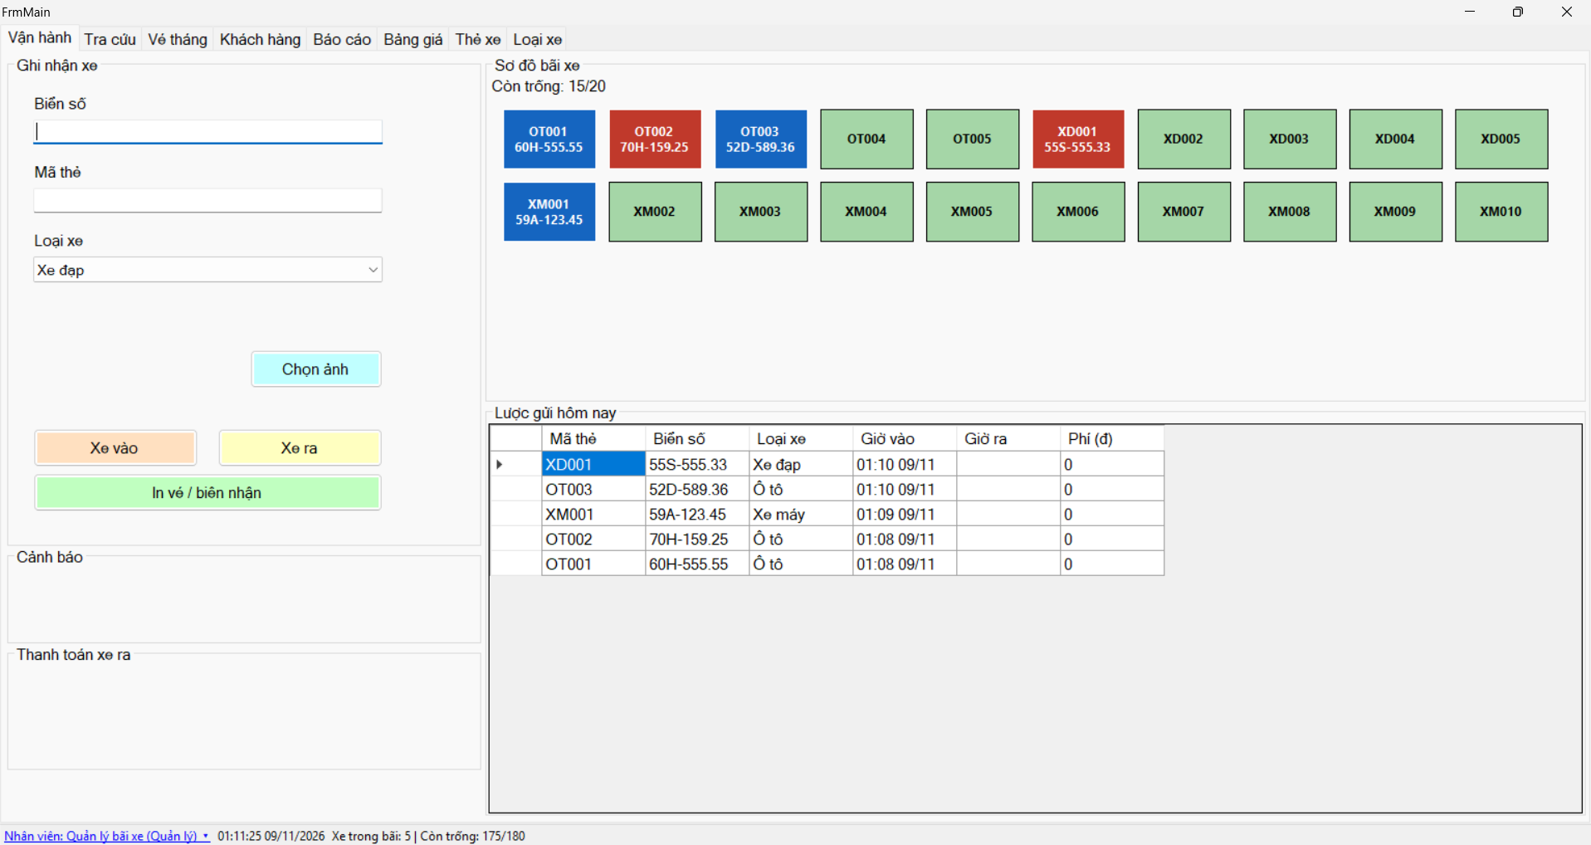
GIAO DIỆN
Ghi nhận xe vào

Slide 27
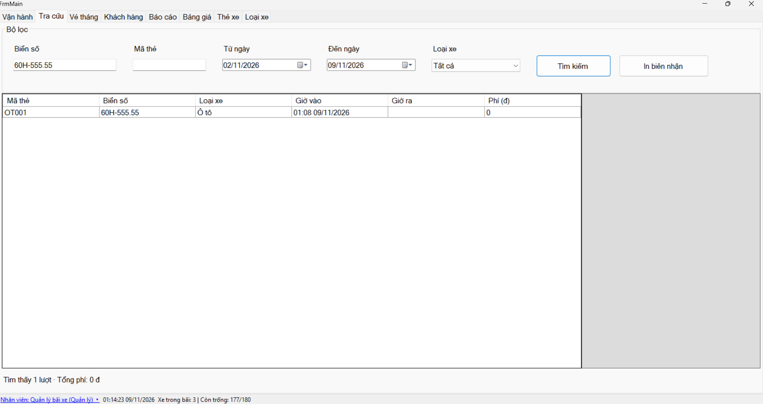
GIAO DIỆN
Tra cứu xe ra

Slide 28
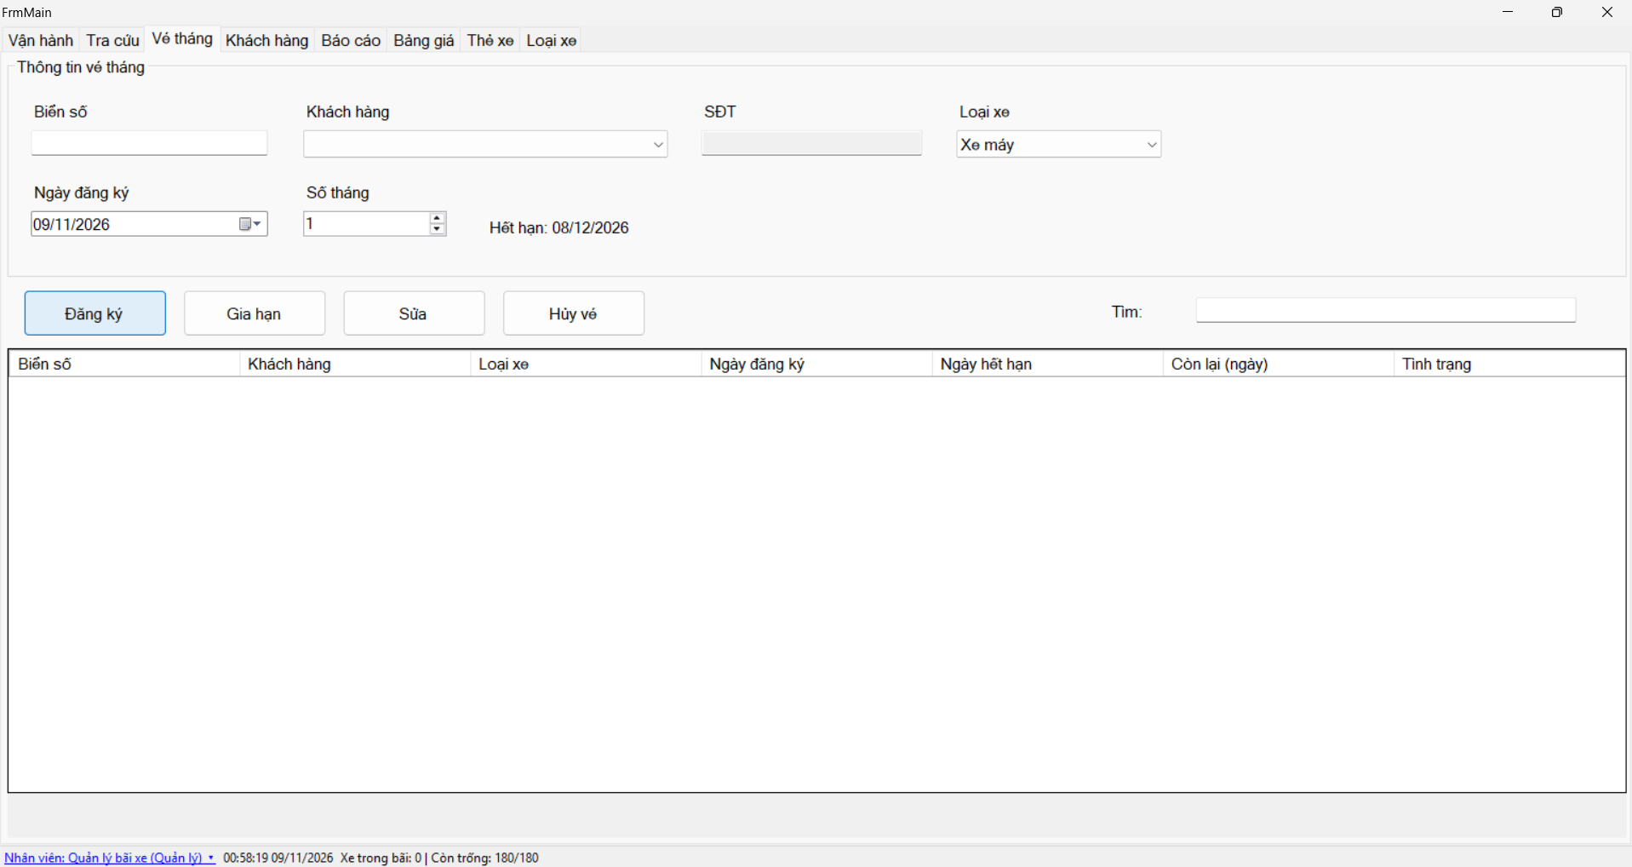
GIAO DIỆN
Quản lý vé tháng

Slide 29
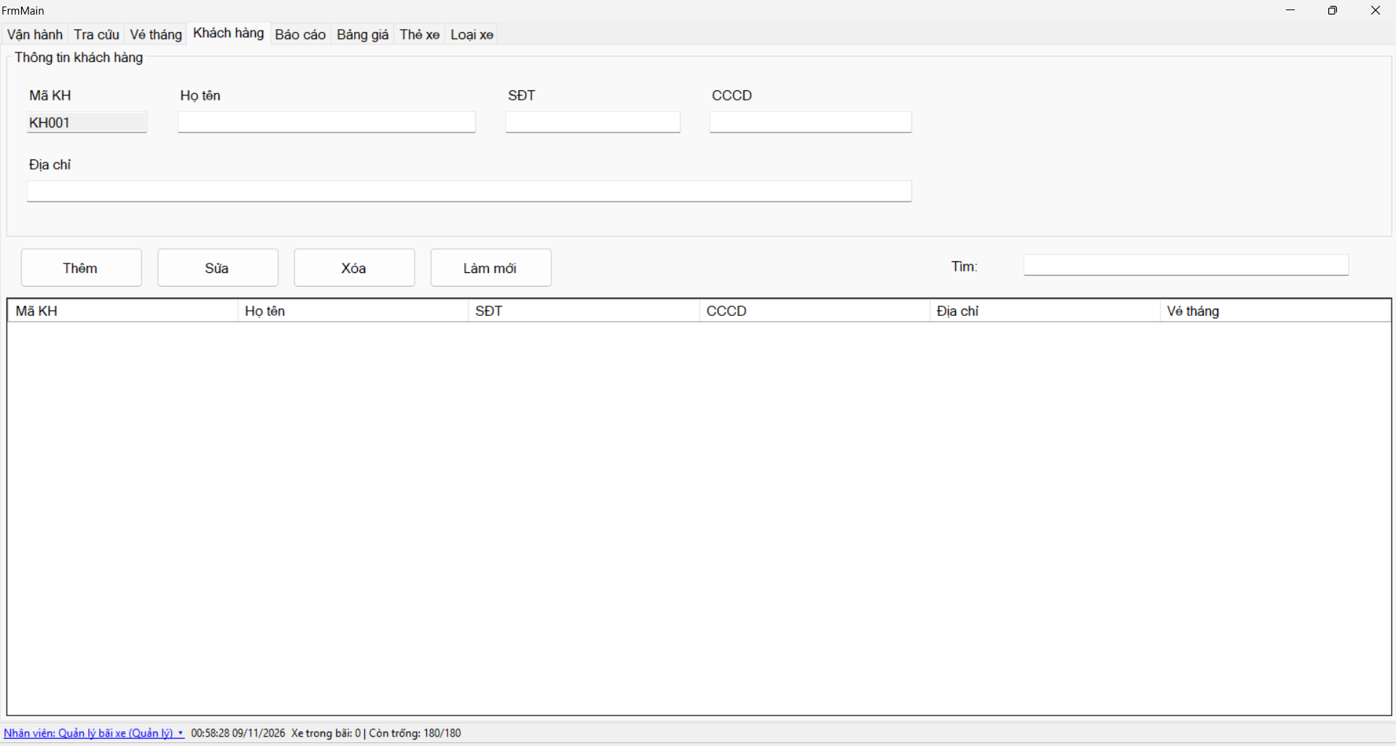
GIAO DIỆN
khách hàng

Slide 30
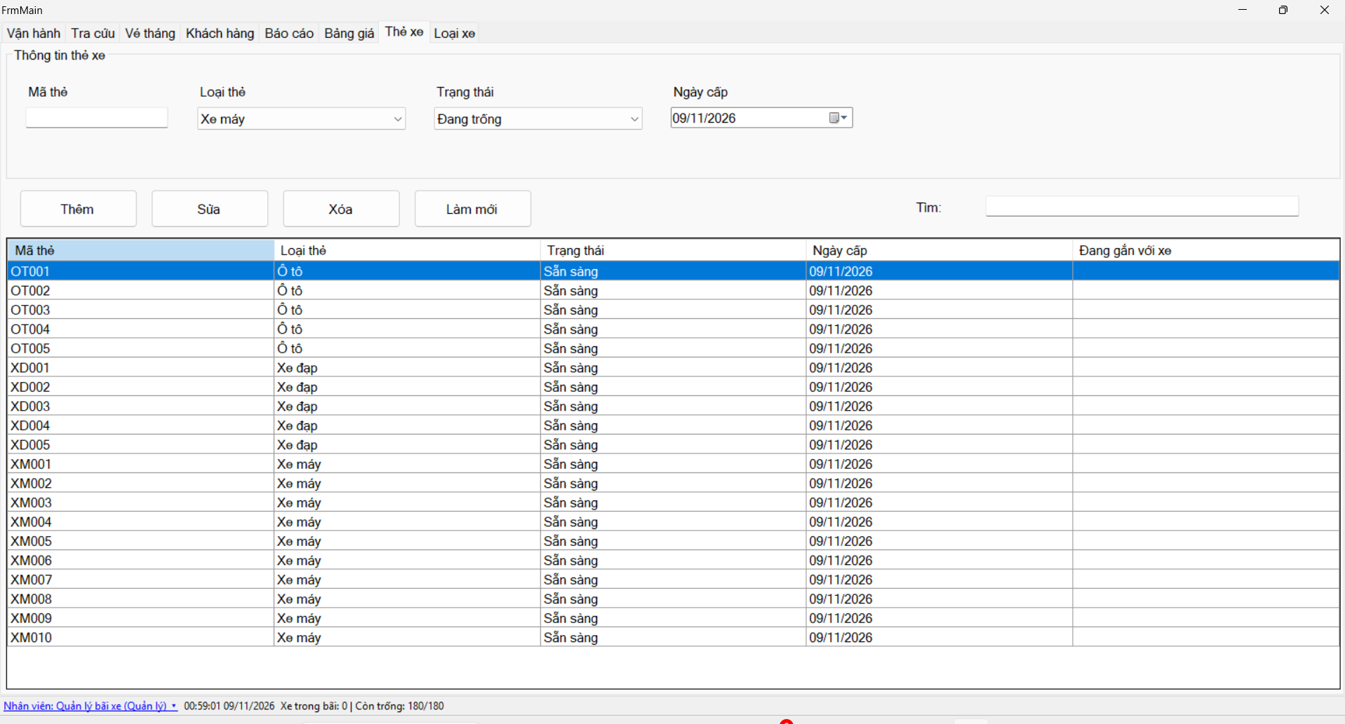
GIAO DIỆN
Thẻ xe

Slide 31
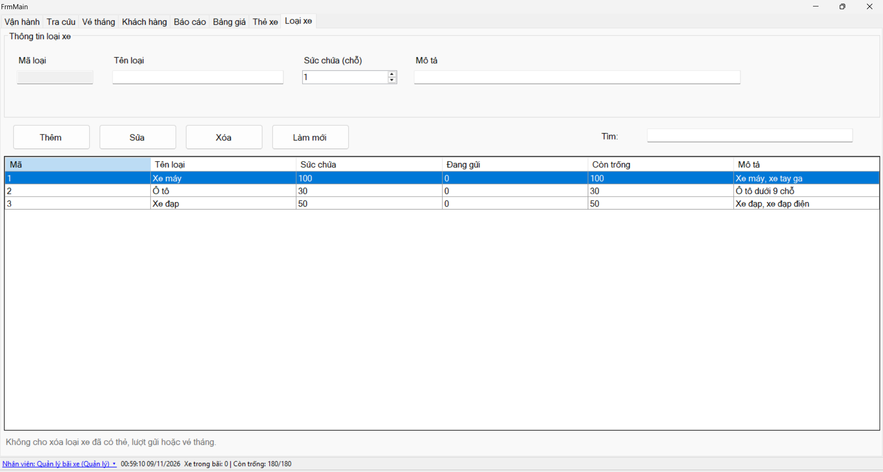
GIAO DIỆN
Loại xe

Slide 32
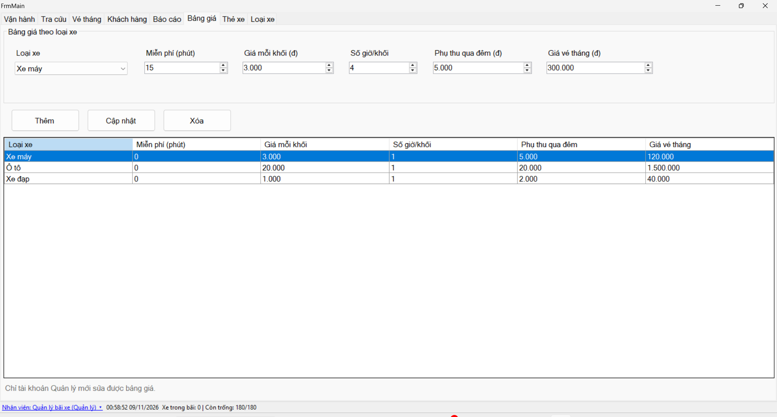
GIAO DIỆN
Bảng giá

Slide 33
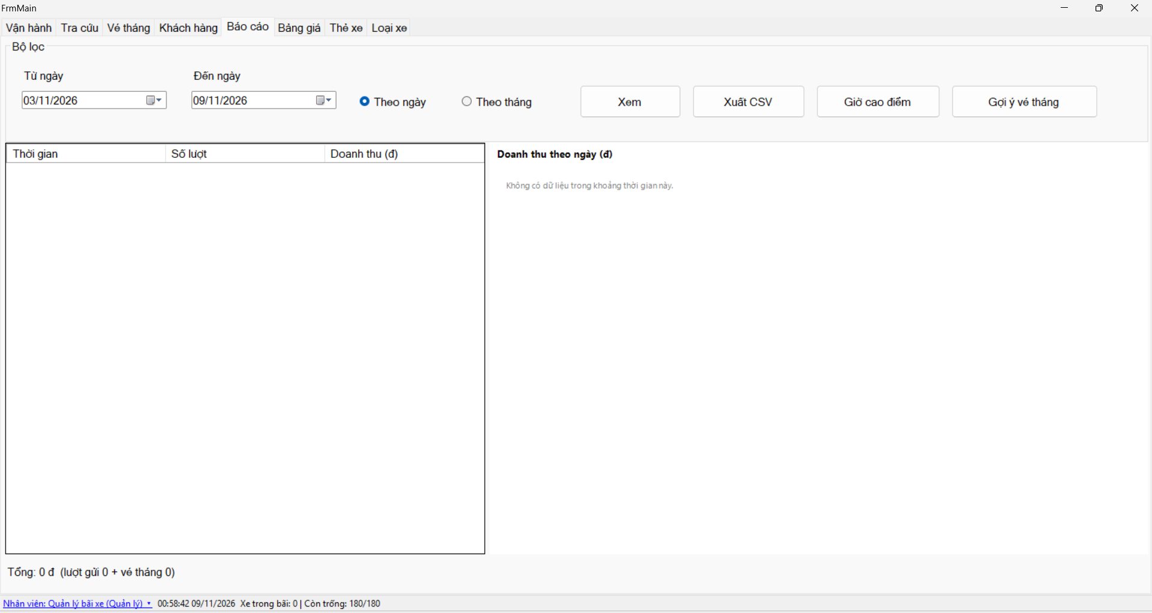
GIAO DIỆN
Thống kê doanh thu

Slide 34
CHƯƠNG 6
KIỂM THỬ VÀ ĐÁNH GIÁ
2 mức kiểm thử: Unit Test (hàm tính phí) và Functional Test (luồng từ giao diện đến CSDL)
6 nhóm chức năng: xe vào, xe ra & thanh toán, tính phí, vé tháng, tra cứu, thống kê

Slide 35
CHƯƠNG 6
KIỂM THỬ VÀ ĐÁNH GIÁ
Unit test tính phí:
Xe máy gửi 30 phút → tính tối thiểu 1 giờ → Đạt
Xe máy gửi 3 giờ 15 phút → làm tròn 4 giờ → Đạt
Ô tô gửi qua đêm → tính đúng thời gian thực → Đạt

Slide 36
CHƯƠNG 7
KẾT LUẬN VÀ HƯỚNG PHÁT TRIỂN
Kết quả: hoàn thành hệ thống quản lý bãi xe (xe vào/ra, tính phí tự động, vé tháng, transaction, thống kê)
Hạn chế: nhập biển số thủ công, chưa tích hợp phần cứng, chưa thanh toán điện tử
Hướng phát triển: nhận dạng biển số tự động, thanh toán QR, chuyển sang Web

